Slide 1
ΕΙΣΑΓΩΓΗ
Εφαρμογές Πληροφορικής & Νέες Τεχνολογίες Στη Γεωργία

Slide 2
Δεδομένα Πληροφορία
Δεδομένα (data) είναι μια παράσταση, όπως γράμματα, αριθμοί, σύμβολα κ.ά. στα οποία μπορούμε να δώσουμε κάποια σημασία (έννοια).
Τα δεδομένα είναι μια συλλογή από μεμονωμένα ακατέργαστα γεγονότα τα οποία έχουν πολύ μικρή σημασία από μόνα τους αλλά χρησιμοποιούνται για να παραχθούν χρήσιμες πληροφορίες.
Δεδομένο είναι μια παράσταση γεγονότων, εννοιών ή εντολών σε τυποποιημένη μορφή που είναι κατάλληλη για επικοινωνία, ερμηνεία ή επεξεργασία από τον άνθρωπο ή από αυτόματα μέσα.
Η επεξεργασία των δεδομένων αφορά τη διαδικασία μέσω της οποίας τα δεδομένα, συνδυάζονται, μεταφράζονται και μετατρέπονται σε χρήσιμη πληροφορία
Η πληροφορία είναι το αποτέλεσμα της επεξεργασίας των δεδομένων.
Οι πληροφορίες που παίρνουμε από την επεξεργασία των δεδομένων μπορούν να χρησιμοποιηθούν ως νέα δεδομένα των οποίων η επεξεργασία να δώσει νέες πληροφορίες

Slide 3
Παραδείγματα
Παράδειγμα 1
Ένας αριθμός π.χ. το 7 είναι ένα δεδομένο.
Αν κάνω μια επεξήγηση ότι το 7 είναι βαθμός. Τότε είναι πληροφορία.
Παράδειγμα 2
Ένας γιατρός θα παρατηρήσει τα συμπτώματα εμφανίζει ο ασθενής, θα πάρει κάποιες μετρήσεις όπως της θερμοκρασίας, της πίεσης κ.λπ., θα ερμηνεύσει και θα συσχετίσει μεταξύ τους για να αποφασίσει για την κατάσταση του ασθενούς.
Notes:
Προσθέτω μία διευκρίνιση ότι πρόκειται για τελικό βαθμό μαθήματος τριτοβάθμιας εκπαίδευσης. Τότε δημιουργείται η πληροφορία ότι ο φοιτητής πέρασε το μάθημα. Άραγε πήρε καλό βαθμό;
Δεδομένα : Καφές, Τυρόπιτα, 1 ευρώ , 1.5 ευρώ
Πληροφορίες: Καφές 1 ευρώ , Τυρόπιτα 1.5 ευρώ

Slide 4
Τύποι Δεδομένων
Στην επιστήμη της Πληροφορικής, τα δεδομένα αναπαρίστανται και μοντελοποιούνται με εντελώς συγκεκριμένο τρόπο.
Τύποι Δεδομένων
Τα δεδομένα δεν έχουν όλα τις ίδιες ιδιότητες, δεν είναι του ίδιου τύπου
Απλοί και Σύνθετοι τύποι δεδομένων
Οικονομία χώρου λόγω διαφορετικής αποθήκευσης
Διάφοροι τύποι δεδομένων.
Αριθμητικά , αλφαριθμητικά Δεδομένα.
Δεδομένα τύπου Boolean, date, blob

Slide 5
Απλοί και Σύνθετοι τύποι δεδομένων
Αρ. Μητρώου
Μαθητής
Αρ. Μητρώου
Επώνυμο
Όνομα
Εξάμην_Εισαγ.
Επώνυμο
Όνομα
Εξάμην_Εισαγ

Slide 6
Ανάγκη Διαχείρισης Δεδομένων
Δεδομένα χρησιμοποιούνται σε κάθε ανθρώπινη δραστηριότητα (π.χ. Δημόσιες υπηρεσίες, Τράπεζες, Επιχειρήσεις, κτλ)
Οι μεγάλες ποσότητες δεδομένων απαιτούν αποτελεσματικούς τρόπους αποθήκευσης τους
Τα δεδομένα πρέπει να είναι οργανωμένα με τέτοιο τρόπο ώστε να επιτρέπεται η εύκολη αναζήτηση και ανανέωση τους
Δύο προσεγγίσεις
Συστήματα Αρχείων (Παλαιά προσέγγιση)
Βάσεις Δεδομένων (Σύγχρονη προσέγγιση)

Slide 7
Προβλήματα στην χρήση Αρχείων
Η συνηθισμένη πρακτική ήταν η δημιουργία ξεχωριστών προγραμμάτων και ξεχωριστών αρχείων. Παράδειγμα σε ένα πρόγραμμα για γραφείο ενοικίασης αυτοκινήτων η δημιουργία ενός αρχείου για τα ενοικιαζόμενα αυτοκίνητα και ενός άλλου ανεξάρτητου αρχείου για τις ενοικιάσεις των αυτοκινήτων.
Τα προβλήματα που προέκυψαν από την χρήση αρχείων είναι τα εξής :
Πλεονασμός των δεδομένων Τα ίδια δεδομένα επαναλαμβάνονται σε διαφορετικά αρχεία.
Ασυνέπεια των δεδομένων Τα ίδια δεδομένα (πλεονασμός) σε διαφορετικά αρχεία παρουσιάζονται διαφορετικά από ασυνεπή ενημέρωση.
Αδυναμία μερισμού δεδομένων Δυνατότητα για κοινή χρήση των δεδομένων κάποιων αρχείων από διαφορετικές εφαρμογές.
Αδυναμία προτυποποίησης. Ανομοιομορφία στην αναπαράσταση και οργάνωση των δεδομένων στα αρχεία.

Slide 8
Βάσεις Δεδομένων (Σύγχρονη προσέγγιση)
Η βάση δεδομένων είναι μία συλλογή από σχετιζόμενα δεδομένα που χαρακτηρίζονται από κάποια λογική οργάνωση και ομαδοποίηση έτσι ώστε να είναι εύκολη και αποτελεσματική η διαχείρισή τους.
Μια Βάση Δεδομένων σχεδιάζεται, κτίζεται και αποθηκεύει πληροφορίες για ένα ειδικό τμήμα του κόσμου ή σκοπό, όπως για παράδειγμα:
•Μαθητολόγιο / Πελατολόγιο
•Φορολογία εισοδήματος
•Τραπεζικές συναλλαγές
•Σύστημα Διαχείρισης Βάσεων Δεδομένων (Database Management System) ή ΣΔΒΔ (DBMS) είναι λογισμικό το οποίο επιτρέπει την διαχείριση μιας βάσης δεδομένων, καθώς και την αποτελεσματική επεξεργασία των δεδομένων που περιέχονται σε αυτήν.

Slide 9
Αρχιτεκτονική Τριών Σχημάτων
Ορίζει σχήματα ΣΔΒΔ σε τρία επίπεδα:
Εσωτερικό σχήμα σε εσωτερικό επίπεδο για περιγραφή τις φυσικές δομές αποθήκευσης και των μονοπατιών προσπέλασης(π.χ ευρετήρια). Τυπικά χρησιμοποιεί ένα φυσικό μοντέλο δεδομένων.
Εννοιολογικό Μοντέλο σε εννοιολογικό επίπεδο για περιγραφή της δομής και των περιορισμών όλης της βάσης δεδομένων για μια κοινότητα χρηστών. Χρησιμοποιεί ένα εννοιολογικό ή ένα μοντέλο δεδομένων υλοποίησης.
Εξωτερικά Σχήματα σε εξωτερικό επίπεδο για περιγραφή των διαφόρων όψεων των χρηστών. Συνήθως χρησιμοποιεί το ίδιο μοντέλο δεδομένων σαν εννοιολογικό σχήμα
Notes:
Κάθε σχεσιακή βάση δεδομένων του συστήματος έχει τους δικούς της μηχανισμούς για την αποθήκευση των μεταδεδομένων. Παραδείγματα των μεταδεδομένων σχεσιακή βάση δεδομένων περιλαμβάνουν:
Πίνακες όλων των πινάκων σε μια βάση δεδομένων, τα ονόματά τους, τα μεγέθη και τον αριθμό των γραμμών σε κάθε πίνακα.
Πίνακες των στηλών σε κάθε βάση δεδομένων, ποια πίνακες χρησιμοποιούνται σε, και τον τύπο των δεδομένων που αποθηκεύονται σε κάθε στήλη.
Στην ορολογία βάσης δεδομένων, αυτό το σύνολο των μεταδεδομένων αναφέρεται ως το κατάλογο

Slide 10
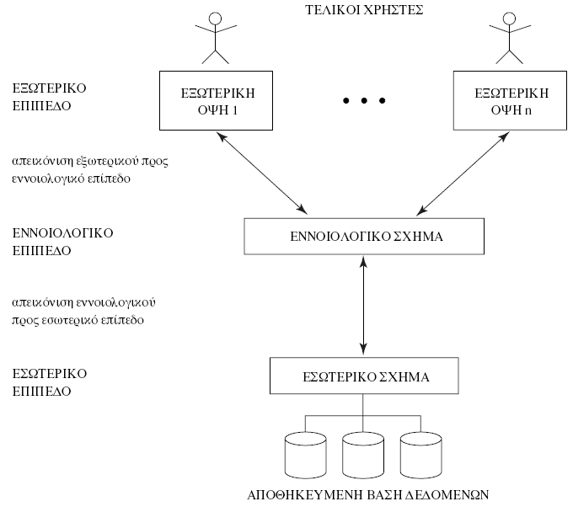
Αρχιτεκτονική Τριών Σχημάτων
Notes:
Κάθε σχεσιακή βάση δεδομένων του συστήματος έχει τους δικούς της μηχανισμούς για την αποθήκευση των μεταδεδομένων. Παραδείγματα των μεταδεδομένων σχεσιακή βάση δεδομένων περιλαμβάνουν:
Πίνακες όλων των πινάκων σε μια βάση δεδομένων, τα ονόματά τους, τα μεγέθη και τον αριθμό των γραμμών σε κάθε πίνακα.
Πίνακες των στηλών σε κάθε βάση δεδομένων, ποια πίνακες χρησιμοποιούνται σε, και τον τύπο των δεδομένων που αποθηκεύονται σε κάθε στήλη.
Στην ορολογία βάσης δεδομένων, αυτό το σύνολο των μεταδεδομένων αναφέρεται ως το κατάλογο

Slide 11
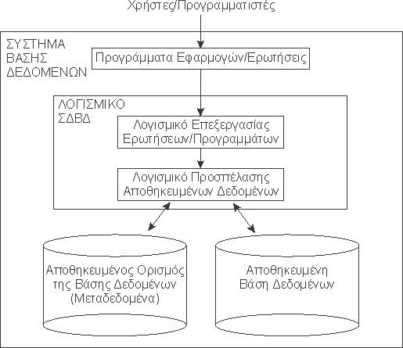
Αρχιτεκτονική Τριών Επιπέδων
Notes:
Κάθε σχεσιακή βάση δεδομένων του συστήματος έχει τους δικούς της μηχανισμούς για την αποθήκευση των μεταδεδομένων. Παραδείγματα των μεταδεδομένων σχεσιακή βάση δεδομένων περιλαμβάνουν:
Πίνακες όλων των πινάκων σε μια βάση δεδομένων, τα ονόματά τους, τα μεγέθη και τον αριθμό των γραμμών σε κάθε πίνακα.
Πίνακες των στηλών σε κάθε βάση δεδομένων, ποια πίνακες χρησιμοποιούνται σε, και τον τύπο των δεδομένων που αποθηκεύονται σε κάθε στήλη.
Στην ορολογία βάσης δεδομένων, αυτό το σύνολο των μεταδεδομένων αναφέρεται ως το κατάλογο

Slide 12
Βάσεις Δεδομένων – Πλεονεκτήματα
Χρήση μεταδεδομένων (δεδομένα για τα δεδομένα)
•Δυνατότητα μεταβολής οργάνωσης και δομής δεδομένων
Υποστήριξη νέων λειτουργιών της εφαρμογής
Δυνατότητα αλλαγής μέσου αποθήκευσης
Υποστήριξη εφαρμογών σε διάφορες γλώσσες προγραμματισμού
Περιγραφές Δεδομένων
Ανεξαρτησία Δεδομένων και Λειτουργιών
Notes:
Κάθε σχεσιακή βάση δεδομένων του συστήματος έχει τους δικούς της μηχανισμούς για την αποθήκευση των μεταδεδομένων. Παραδείγματα των μεταδεδομένων σχεσιακή βάση δεδομένων περιλαμβάνουν:
Πίνακες όλων των πινάκων σε μια βάση δεδομένων, τα ονόματά τους, τα μεγέθη και τον αριθμό των γραμμών σε κάθε πίνακα.
Πίνακες των στηλών σε κάθε βάση δεδομένων, ποια πίνακες χρησιμοποιούνται σε, και τον τύπο των δεδομένων που αποθηκεύονται σε κάθε στήλη.
Στην ορολογία βάσης δεδομένων, αυτό το σύνολο των μεταδεδομένων αναφέρεται ως το κατάλογο

Slide 13
Βάσεις Δεδομένων – Πλεονεκτήματα
Ο προγραμματιστής φέρει ευθύνη για την εφαρμογή.
O προγραμματιστής δεν ασχολείται με την διαχείριση των δεδομένων και τους αλγορίθμους επεξεργασίας τους τα οποία αναλαμβάνει το DBMS
Ο πλεονασμός μειώνεται στο ελάχιστο .
Η ασυνέπεια μπορεί να αποφευχθεί
Διατηρείται η ακεραιότητα
Τα δεδομένα μπορούν να είναι κοινόχρηστα
Μηχανισμοί ταυτόχρονης προσπέλασης των δεδομένων
Ασφάλεια δεδομένων και διαχείριση δικαιωμάτων χρηστών
Επεκτασιμότητα (νέοι μέθοδοι, νέοι χρήστες, δεδομένα, υπολογιστές, κ.α.)
Αποδοτικότερη Διαχείριση Δεδομένων
Notes:
Κάθε σχεσιακή βάση δεδομένων του συστήματος έχει τους δικούς της μηχανισμούς για την αποθήκευση των μεταδεδομένων. Παραδείγματα των μεταδεδομένων σχεσιακή βάση δεδομένων περιλαμβάνουν:
Πίνακες όλων των πινάκων σε μια βάση δεδομένων, τα ονόματά τους, τα μεγέθη και τον αριθμό των γραμμών σε κάθε πίνακα.
Πίνακες των στηλών σε κάθε βάση δεδομένων, ποια πίνακες χρησιμοποιούνται σε, και τον τύπο των δεδομένων που αποθηκεύονται σε κάθε στήλη.
Στην ορολογία βάσης δεδομένων, αυτό το σύνολο των μεταδεδομένων αναφέρεται ως το κατάλογο

Slide 14
Παράδειγμα
Έστω ότι μια εφαρμογή για Δανειστική βιβλιοθήκη. Στη βάση δεδομένων στην οποία έχουμε καταχωρήσει τα στοιχεία των βιβλίων με την παρακάτω δομή: ΒΙΒΛΙΑ(ISBN, ΤΙΤΛΟΣ, ΟΝ_ΣΥΓΓΡ)
Αν προσθέσουμε επιπλέον την ημερομηνία έκδοσης του βιβλίου στα βιβλία η εφαρμογή θα εξακολουθεί να λειτουργεί κανονικά. (ίσως χρειασθούν με ελάχιστες μικροδιορθώσεις)
Notes:
Κάθε σχεσιακή βάση δεδομένων του συστήματος έχει τους δικούς της μηχανισμούς για την αποθήκευση των μεταδεδομένων. Παραδείγματα των μεταδεδομένων σχεσιακή βάση δεδομένων περιλαμβάνουν:
Πίνακες όλων των πινάκων σε μια βάση δεδομένων, τα ονόματά τους, τα μεγέθη και τον αριθμό των γραμμών σε κάθε πίνακα.
Πίνακες των στηλών σε κάθε βάση δεδομένων, ποια πίνακες χρησιμοποιούνται σε, και τον τύπο των δεδομένων που αποθηκεύονται σε κάθε στήλη.
Στην ορολογία βάσης δεδομένων, αυτό το σύνολο των μεταδεδομένων αναφέρεται ως το κατάλογο

Slide 15
Χρήστες Βάσεων Δεδομένων
Απλοί Χρήστες
Εκτελούν συγκεκριμένες λειτουργίες διαμέσου συγκεκριμένων εφαρμογών (σχεδόν αγνοούν το ΣΔΒΔ)
•Προχωρημένοι Χρήστες
Έχουν επίγνωση του ΣΔΒΔ και δομής της βάσης
Κάνουν χρήση δομημένων γλωσσών ερωτήσεων
•Διαχειριστές
Αναλαμβάνουν την οργάνωση των δεδομένων, την λειτουργία του ΣΔΒΔ, την διαχείριση χρηστών και την αποκατάσταση των δεδομένων
Διεξάγουν έλεγχους ορθότητας δεδομένων και φροντίζουν για την βέλτιστη λειτουργία του συστήματος
•Σχεδιαστές Βάσεων Δεδομένων
•Υπεύθυνοι για την σωστή απεικόνιση του πραγματικού κόσμου (οντότητες & συσχετισμοί) στην εφαρμογή
•Αναλαμβάνουν την κατασκευή της εσωτερικής αναπαράστασης της βάσης •Προγραμματιστές Εφαρμογών
Αναπτύσσουν διεπαφές/API (application programming interface)
Notes:
Κάθε σχεσιακή βάση δεδομένων του συστήματος έχει τους δικούς της μηχανισμούς για την αποθήκευση των μεταδεδομένων. Παραδείγματα των μεταδεδομένων σχεσιακή βάση δεδομένων περιλαμβάνουν:
Πίνακες όλων των πινάκων σε μια βάση δεδομένων, τα ονόματά τους, τα μεγέθη και τον αριθμό των γραμμών σε κάθε πίνακα.
Πίνακες των στηλών σε κάθε βάση δεδομένων, ποια πίνακες χρησιμοποιούνται σε, και τον τύπο των δεδομένων που αποθηκεύονται σε κάθε στήλη.
Στην ορολογία βάσης δεδομένων, αυτό το σύνολο των μεταδεδομένων αναφέρεται ως το κατάλογο

Slide 16
Μοντέλα Δεδομένων
Μοντέλο Δεδομένων (data model) είναι ένα αφηρημένο μοντέλο το οποίο περιγράφει πως τα δεδομένα ενός προβλήματος παρουσιάζονται και πως μπορούν να προσπελαστούν(σύνολο επιτρεπτών πράξεων)
•Τα μοντέλα δεδομένων συνήθως καθορίζουν ομάδες δεδομένων και πως οι ομάδες αυτές συσχετίζονται σε ένα συγκεκριμένο πεδίο αναφοράς
Notes:
Κάθε σχεσιακή βάση δεδομένων του συστήματος έχει τους δικούς της μηχανισμούς για την αποθήκευση των μεταδεδομένων. Παραδείγματα των μεταδεδομένων σχεσιακή βάση δεδομένων περιλαμβάνουν:
Πίνακες όλων των πινάκων σε μια βάση δεδομένων, τα ονόματά τους, τα μεγέθη και τον αριθμό των γραμμών σε κάθε πίνακα.
Πίνακες των στηλών σε κάθε βάση δεδομένων, ποια πίνακες χρησιμοποιούνται σε, και τον τύπο των δεδομένων που αποθηκεύονται σε κάθε στήλη.
Στην ορολογία βάσης δεδομένων, αυτό το σύνολο των μεταδεδομένων αναφέρεται ως το κατάλογο

Slide 17
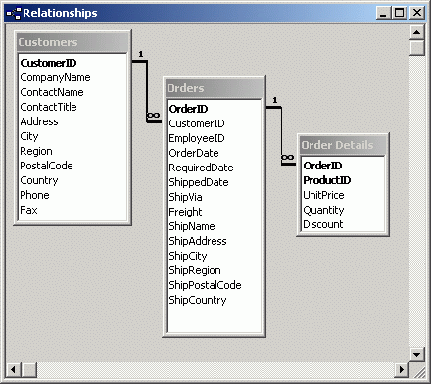
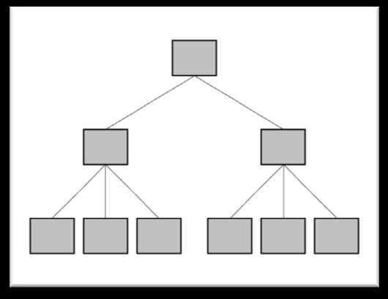
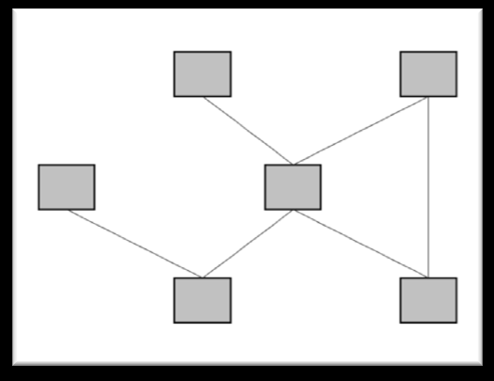
Μοντέλα βασισμένα σε εγγραφές
Ιεραρχικό Μοντέλο (Hierarchical model)
Σχεσιακο Μοντέλο (Relational model)
Δικτυωτό Μοντέλο (Network model)
Notes:
Κάθε σχεσιακή βάση δεδομένων του συστήματος έχει τους δικούς της μηχανισμούς για την αποθήκευση των μεταδεδομένων. Παραδείγματα των μεταδεδομένων σχεσιακή βάση δεδομένων περιλαμβάνουν:
Πίνακες όλων των πινάκων σε μια βάση δεδομένων, τα ονόματά τους, τα μεγέθη και τον αριθμό των γραμμών σε κάθε πίνακα.
Πίνακες των στηλών σε κάθε βάση δεδομένων, ποια πίνακες χρησιμοποιούνται σε, και τον τύπο των δεδομένων που αποθηκεύονται σε κάθε στήλη.
Στην ορολογία βάσης δεδομένων, αυτό το σύνολο των μεταδεδομένων αναφέρεται ως το κατάλογο

Slide 18
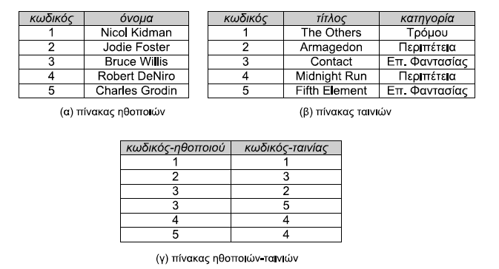
Σχεσιακό Μοντέλο (Relational model)
Notes:
Κάθε σχεσιακή βάση δεδομένων του συστήματος έχει τους δικούς της μηχανισμούς για την αποθήκευση των μεταδεδομένων. Παραδείγματα των μεταδεδομένων σχεσιακή βάση δεδομένων περιλαμβάνουν:
Πίνακες όλων των πινάκων σε μια βάση δεδομένων, τα ονόματά τους, τα μεγέθη και τον αριθμό των γραμμών σε κάθε πίνακα.
Πίνακες των στηλών σε κάθε βάση δεδομένων, ποια πίνακες χρησιμοποιούνται σε, και τον τύπο των δεδομένων που αποθηκεύονται σε κάθε στήλη.
Στην ορολογία βάσης δεδομένων, αυτό το σύνολο των μεταδεδομένων αναφέρεται ως το κατάλογο

Slide 19
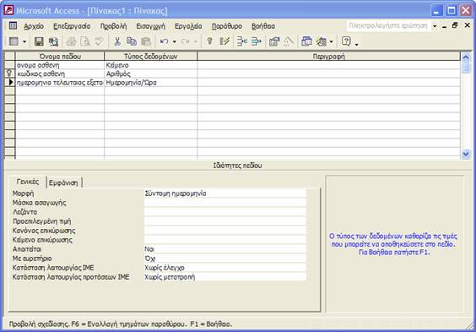
Φυσικά Μοντέλα Δεδομένων
Χρησιμοποιούνται για να περιγράψουν τα δεδομένα σε χαμηλό επίπεδο
Notes:
Κάθε σχεσιακή βάση δεδομένων του συστήματος έχει τους δικούς της μηχανισμούς για την αποθήκευση των μεταδεδομένων. Παραδείγματα των μεταδεδομένων σχεσιακή βάση δεδομένων περιλαμβάνουν:
Πίνακες όλων των πινάκων σε μια βάση δεδομένων, τα ονόματά τους, τα μεγέθη και τον αριθμό των γραμμών σε κάθε πίνακα.
Πίνακες των στηλών σε κάθε βάση δεδομένων, ποια πίνακες χρησιμοποιούνται σε, και τον τύπο των δεδομένων που αποθηκεύονται σε κάθε στήλη.
Στην ορολογία βάσης δεδομένων, αυτό το σύνολο των μεταδεδομένων αναφέρεται ως το κατάλογο

Slide 20
Μοντέλα βασισμένα σε αντικείμενα (Entity-relationship model)
• Μοντέλο Οντοτήτων-συσχετίσεων (Entity-relationship model) Είναι ένα αφαιρετικό μοντέλο δεδομένων που χρησιμοποιείται για να παρέχει ένα εννοιολογικό σχήμα κατά τη σχεδίαση βάσεων δεδομένων.
•Αντικειμενοστραφές Μοντέλο (Object-Oriented model) Ένα αντικειμενοστρεφές μοντέλο δεδομένων βασίζεται στη γενική ιδέα του αντικειμένου (object) και της κλάσης (class).
•Εννοιολογικό Μοντέλο (Semantic model)
Είναι ένα μοντέλο υψηλού επιπέδου και παρέχει έννοιες που βρίσκονται κοντά στον τρόπο με τον οποίο πολλοί χρήστες αντιλαμβάνονται τα δεδομένα π.χ. το μοντέλο οντοτήτων συσχετίσεων είναι
•Συναρτησιακό Μοντέλο (Functional model )
Το μοντέλο αυτό αντιμετωπίζει τα προγράμματα ως οντότητες οι οποίες δέχονται εισόδους και παράγουν εξόδους.
Notes:
Κάθε σχεσιακή βάση δεδομένων του συστήματος έχει τους δικούς της μηχανισμούς για την αποθήκευση των μεταδεδομένων. Παραδείγματα των μεταδεδομένων σχεσιακή βάση δεδομένων περιλαμβάνουν:
Πίνακες όλων των πινάκων σε μια βάση δεδομένων, τα ονόματά τους, τα μεγέθη και τον αριθμό των γραμμών σε κάθε πίνακα.
Πίνακες των στηλών σε κάθε βάση δεδομένων, ποια πίνακες χρησιμοποιούνται σε, και τον τύπο των δεδομένων που αποθηκεύονται σε κάθε στήλη.
Στην ορολογία βάσης δεδομένων, αυτό το σύνολο των μεταδεδομένων αναφέρεται ως το κατάλογο

Slide 21
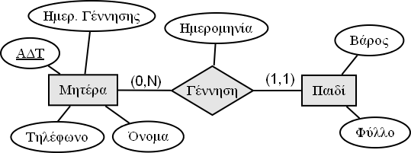
Μοντέλο Οντοτήτων-συσχετίσεων (Entity-relationship model)
Notes:
Κάθε σχεσιακή βάση δεδομένων του συστήματος έχει τους δικούς της μηχανισμούς για την αποθήκευση των μεταδεδομένων. Παραδείγματα των μεταδεδομένων σχεσιακή βάση δεδομένων περιλαμβάνουν:
Πίνακες όλων των πινάκων σε μια βάση δεδομένων, τα ονόματά τους, τα μεγέθη και τον αριθμό των γραμμών σε κάθε πίνακα.
Πίνακες των στηλών σε κάθε βάση δεδομένων, ποια πίνακες χρησιμοποιούνται σε, και τον τύπο των δεδομένων που αποθηκεύονται σε κάθε στήλη.
Στην ορολογία βάσης δεδομένων, αυτό το σύνολο των μεταδεδομένων αναφέρεται ως το κατάλογο

Slide 22
Παράδειγμα – Άσκηση
Πως θα υλοποιούσατε τώρα το παράδειγμα με το video club βάση του σχεσιακού μοντέλου δεδομένων;
Ποιους πίνακες θα φτιάχνατε;

Slide 23
Παραδείγματα Βάσεων Δεδομένων στο Διαδίκτυο
https://www.olympicair.com/
http://dblp.uni-trier.de/
http://www.imdb.com/
http://argo.ekt.gr/

